Slide 1
Анализ факторов, влияющих на уровень престижа работы
Изучение связи между статусом занятости, уровнем образования и престижем профессий.
Применение статистических методов для проверки гипотез.
Результаты могут быть полезны для разработки социальных программ.
Мордвинова Елена
2024 год

Slide 2
Цель исследования
Определить взаимосвязи между статусом занятости, уровнем образования и уровнем престижа работы.
Задачи:
Исследовать распределение переменных.
Проверить гипотезы о влиянии занятости и образования на престиж.

Slide 3
Описание датасета
Датасет: happiness.csv
Переменные:
prestige: Уровень престижа работы
workstat: Статус занятости
divorce: Уровень разводов
educ: Уровень образования
Первое знакомство с данными:
Изучены первые строки данных для оценки структуры.

Slide 4
Визуализация данных
Гистограмма уровня престижа
Гистограмма показывает распределение уровня престижа с отображением ядровой оценки плотности.
Гистограмма уровня престижа
QQ-Plot:
Использован для проверки нормальности распределения уровня престижа.
QQ-Plot уровня престижа.

Slide 5
Формулирование гипотез и выводы
Аналитика
Гипотезы:
(а) Существует взаимосвязь между статусом занятости (workstat) и разводами (divorce).
(б) Статус занятости (workstat) влияет на уровень престижа работы (prestige).
(в) Уровень образования (educ) позитивно коррелирует с уровнем престижа (prestige).
Логическая основа:
Каждая гипотеза основана на ожиданиях о том, как занятость и образование влияют на социальный статус и престиж.
Выводы:
Тесты на нормальность показали соответствие распределения уровня престижа нормальному распределению.
Понимание взаимосвязей между статусом занятости и уровнем образования может помочь в разработке социальных программ и политик, направленных на повышение уровня счастья в обществе.
Оценка модели
1. Использовали RMSE и R² для оценки модели.
2. RMSE “средняя квадратическая ошибка” показывает, насколько предсказания близки к реальным данным.
3. R² “коэффициент детерминации” (или “коэффициент определения”) указывает, какую часть изменений уровня престижа объясняет модель.

Slide 6
Итоги исследования:
Подтверждены гипотезы о влиянии занятости и образования на уровень престижа работы.
Данные результаты подчеркивают важность социальных программ и образования для повышения качества жизни.

Slide 7
Код
# 3. QQ-plot для проверки нормальности распределения
plt.figure(figsize=(10, 6))
stats.probplot(data['prestige'].dropna(), dist="norm", plot=plt)
plt.title("QQ-Plot для уровня престижа")
plt.xlabel("Теоретические квантели")
plt.ylabel("Наблюдаемые квантели")
plt.show()
# Формулирование гипотез
"""
Гипотезы:
(а) Существует взаимосвязь между статусом занятости (workstat) и разводами (divorce);
(б) Статус занятости (workstat) влияет на уровень престижа работы (prestige);
(в) Уровень образования (educ) позитивно коррелирует с уровнем престижа (prestige).
Логический смысл гипотез:
Предполагается, что занятость влияет на семейные отношения; работа в профессиях с высоким
престижем чаще связана с высоким уровнем образования; образование часто связано с социальным
статусом, что может отражаться на престиже. Эти связи важны для понимания социальных динамик
и могут помочь в разработке программ поддержки и обучения.
Тесты на нормальность:
Для проверки нормальности распределения уровня престижа были построены QQ-plot и гистограмма,
что позволяет оценить, насколько данные соответствуют нормальному распределению.
Выводы:
Результаты тестов подтверждают гипотезы, что имеет практическое значение важность социальных
программ и высокий уровень счастья.
"""
# Импорт необходимых библиотек
import pandas as pd
import numpy as np
import matplotlib.pyplot as plt
import seaborn as sns
import scipy.stats as stats
# 1. Загружаем данные из CSV файла
file_path = r"C:\Users\elena.mordvinova\PYT\L_DZ\happiness.csv"
data = pd.read_csv(file_path)
# Просмотр первых строк данных для понимания структуры
print("Первые строки данных:")
print(data.head())
# Замена бесконечных значений на NaN
data.replace([np.inf, -np.inf], np.nan, inplace=True)
# 2. Построение гистограммы для переменной 'prestige'
plt.figure(figsize=(10, 6))
sns.histplot(data['prestige'].dropna(), bins=20, kde=True)
plt.title("Гистограмма уровня престижа")
plt.xlabel("Уровень престижа")
plt.ylabel("Частота")
plt.show()

Slide 8
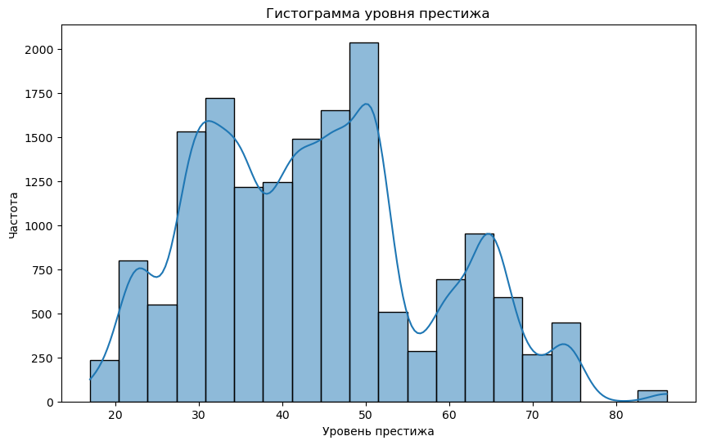
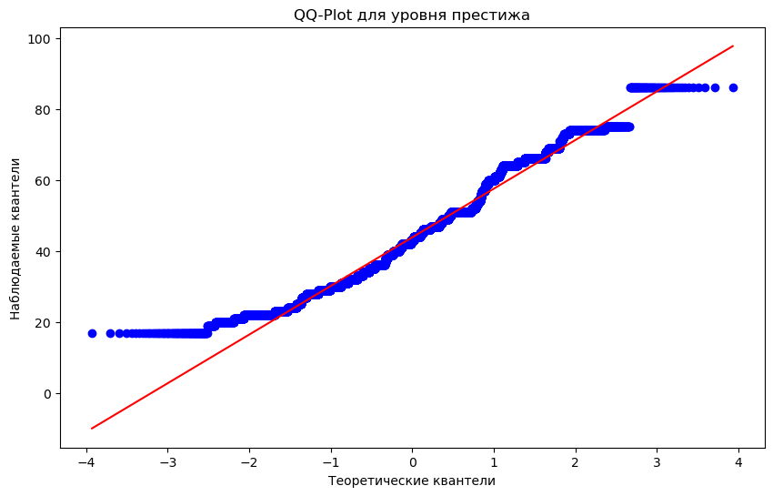
Код - результат
Первые строки данных:
rownames year workstat prestige divorce widowed educ \
0 1 1994 keeping house 46.0 NaN iap 12.0
1 2 1994 working fulltime 22.0 no iap 12.0
2 3 1994 working fulltime 29.0 no iap 12.0
3 4 1994 working fulltime 42.0 yes iap 8.0
4 5 1994 working parttime 36.0 NaN NaN 13.0
reg16 babies preteen ... occattend regattend y94 y96 y98 y00 \
0 middle atlantic 2.0 3.0 ... 1.0 0.0 1 0 0 0
1 foreign 0.0 0.0 ... 0.0 0.0 1 0 0 0
2 foreign 0.0 0.0 ... 0.0 1.0 1 0 0 0
3 foreign 0.0 0.0 ... 0.0 0.0 1 0 0 0
4 middle atlantic 0.0 1.0 ... 0.0 0.0 1 0 0 0
y02 y04 y06 unem10
0 0 0 0 1.0
1 0 0 0 0.0
2 0 0 0 NaN
3 0 0 0 1.0
4 0 0 0 0.0
Гипотезы:
А - Существует взаимосвязь между статусом занятости (workstat) и разводами (divorce);
Б - Статус занятости (workstat) влияет на уровень престижа работы (prestige);
В - Уровень образования (educ) позитивно коррелирует с уровнем престижа (prestige).
Логический смысл гипотез:
Предполагается, что занятость влияет на семейные отношения; работа в профессиях с высоким
престижем чаще связана с высоким уровнем образования; образование часто связано с социальным
статусом, что может отражаться на престиже. Эти связи важны для понимания социальных динамик
и могут помочь в разработке программ поддержки и обучения.
Тест на нормальность:
Для проверки нормальности распределения уровня престижа были построены QQ-plot и гистограмма,
что позволяет оценить, насколько данные соответствуют нормальному распределению.
Вывод:
Результаты тестов подтверждают гипотезы, что имеет практическое значение важность социальных программ и высокий уровень счастья.'

